Slide 1

JavaScript
Lenguajes Formales y de Programación
Escuela de Ingeniería de Ciencias Y Sistemas
Facultad de Ingeniería
Universidad de San Carlos de Guatemala

Slide 2


Agenda
RECORDATORIOS
Arreglos en JavaScript
Estructuras de Datos en JavaScript
Iteración en JavaScript
Lectura de Archivos
Escritura de Archivos
Práctica
Tarea 2

Slide 3
COMPETENCIA QUE DESARROLLAREMOS
El estudiante comprende el funcionamiento del lenguaje de programación JavaScript a través de su aplicación para la resolución de problemas relacionados con las fases del compilador.

Slide 4
ARREGLOS EN JAVASCRIPT
¿QUÉ ES UN ARREGLO?
Un arreglo en JavaScript es una estructura de datos fundamental que representa una colección ordenada de elementos. A diferencia de otros lenguajes, JavaScript permite que un arreglo contenga elementos de diferentes tipos de datos (números, strings, objetos, incluso otros arreglos) en la misma estructura. Los arreglos son objetos especiales que heredan del prototipo Array, proporcionando métodos integrados para su manipulación.
Características principales:
- Tamaño dinámico (puede cambiar durante la ejecución)
- Pueden contener elementos de diferentes tipos
- Indexados desde 0
- Son objetos mutables por referencia

Slide 5
ARREGLOS EN JAVASCRIPT
TIPOS DE ARREGLOS
Los arreglos en JavaScript pueden organizarse en diferentes dimensiones según la complejidad de los datos que necesitemos almacenar. Esta flexibilidad permite modelar desde listas simples hasta estructuras de datos complejas como matrices matemáticas o representaciones tridimensionales.
Unidimensionales: Contienen una sola fila de elementos, ideales para listas simples.
Bidimensionales: Matrices con filas y columnas, útiles para representar tablas o grillas.
Multidimensionales: Arreglos de más de dos dimensiones, apropiados para datos complejos como cubos de información.

Slide 6
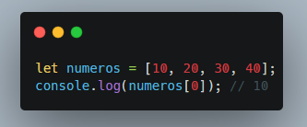
ARREGLOS EN JAVASCRIPT
ACCESO Y MODIFICACIÓN
El sistema de indexación en JavaScript sigue el estándar de la mayoría de lenguajes de programación, comenzando desde cero. Este mecanismo de acceso directo por índice proporciona una complejidad temporal O(1), lo que significa que acceder a cualquier elemento toma el mismo tiempo independientemente del tamaño del arreglo.
Acceso: Se usan índices para obtener el valor de una posición del arreglo.

Slide 7
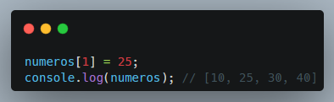
ARREGLOS EN JAVASCRIPT
ACCESO Y MODIFICACIÓN
Modificación: Al igual que para el acceso se usan índices para reasignar el valor de una posición.

Slide 8
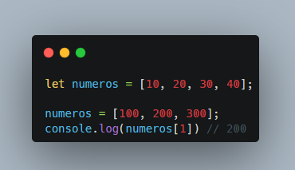
ARREGLOS EN JAVASCRIPT
MODIFICACIÓN DE ARREGLO
También es posible modificar un arreglo completo:

Slide 9
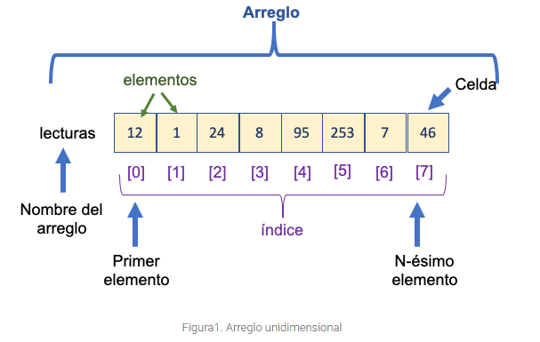
ARREGLOS EN JAVASCRIPT
REPRESENTACIÓN GRÁFICA
Arreglo Unidimensional

Slide 10
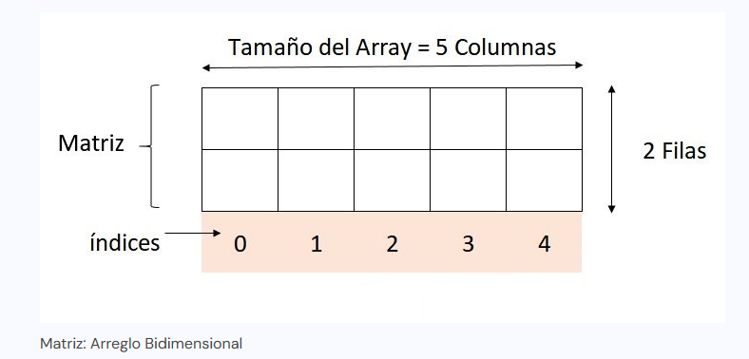
ARREGLOS EN JAVA
REPRESENTACIÓN GRÁFICA
Arreglo Bidimensional

Slide 11
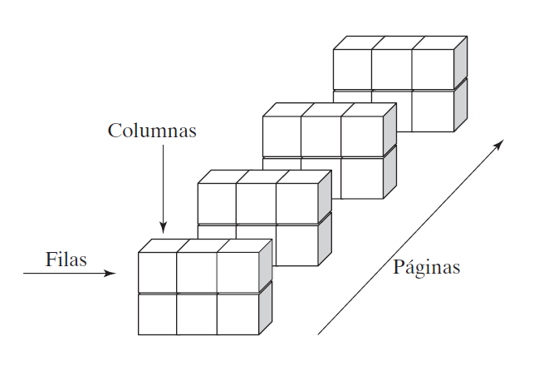
ARREGLOS EN JAVA
REPRESENTACIÓN GRÁFICA
Arreglo Multidimensional

Slide 12
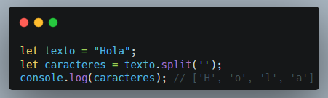
OTROS CASOS DE ARREGLOS
Los strings en JavaScript son inmutables, pero ofrecen métodos poderosos para convertirse en arreglos, facilitando la manipulación de texto. Esta conversión es fundamental en el procesamiento de datos textuales y análisis léxico.
STRING → CHAR[]
La conversión de string a arreglo de caracteres es esencial para algoritmos que requieren manipulación a nivel de carácter, como palíndromos, cifrado o análisis de patrones. Es posible convertir un String en un arreglo de caracteres con el método .split(''):

Slide 13
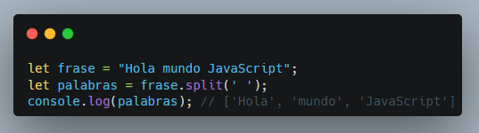
OTROS CASOS DE ARREGLOS
STRING → STRING[]
La tokenización de strings es crucial en el procesamiento de lenguaje natural y análisis sintáctico, permitiendo separar un texto en unidades significativas. Es posible convertir un String en un arreglo de palabras con el método .split(' '):

Slide 14
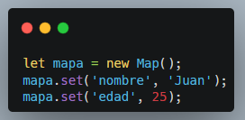
ESTRUCTURAS DE DATOS
JavaScript ofrece diversas estructuras de datos nativas que optimizan diferentes tipos de operaciones. La elección de la estructura correcta impacta significativamente en el rendimiento y la claridad del código.
MAP
El objeto Map es una estructura de datos introducida en ES6 que mejora las limitaciones de los objetos tradicionales como contenedores clave-valor. Mantiene el orden de inserción y permite claves de cualquier tipo, no solo strings.
Características:
- Almacena pares clave-valor
- Permite acceso eficiente a los valores mediante claves
- Rendimiento rápido para operaciones de búsqueda
- Métodos propios para manipulación de datos
- Nativo en JavaScript ES6+

Slide 15
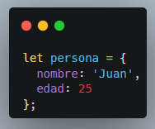
ESTRUCTURAS DE DATOS
OBJECT
Los objetos son la estructura de datos fundamental en JavaScript, sirviendo como base para la mayoría de construcciones del lenguaje. Son especialmente útiles para representar entidades del mundo real con propiedades y métodos.
Características:
- Almacena pares clave-valor
- Permite acceso eficiente a los valores mediante claves
- Las claves son strings o símbolos
- Métodos propios para manipulación de datos
- Estructura fundamental en JavaScript
JSON: JavaScript Object Notation

Slide 16
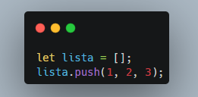
ESTRUCTURAS DE DATOS
ARRAY
Los arreglos en JavaScript son objetos especializados optimizados para almacenar secuencias ordenadas. Su naturaleza dinámica y los métodos integrados los convierten en una herramienta versátil para el manejo de colecciones.
Características:
- Una estructura de datos dinámica que permite almacenar elementos de cualquier tipo
- Su tamaño puede cambiar dinámicamente
- Métodos propios para manipulación de datos
- Nativo en JavaScript

Slide 17
ITERACIÓN
La iteración es un concepto fundamental en programación que permite ejecutar código repetidamente sobre colecciones de datos. JavaScript ofrece múltiples paradigmas de iteración, desde estructuras imperativas tradicionales hasta enfoques funcionales modernos.
CLÁSICA
Las estructuras de iteración clásicas proporcionan control granular sobre el flujo de ejecución y son fundamentales para algoritmos que requieren manipulación precisa de índices o condiciones complejas de terminación.
Iteración utilizando estructuras cíclicas:
for: Control total sobre inicialización, condición y incremento
for...of: Iteración sobre elementos iterables (arreglos, strings, etc.)
for...in: Iteración sobre propiedades enumerables de objetos
while: Iteración basada en condiciones, útil cuando no se conoce el número de iteraciones

Slide 18
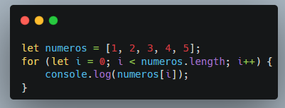
ITERACIÓN
ARREGLOS
for: Este método es útil cuando se necesita acceder a los elementos por posición.

Slide 19
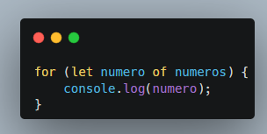
ITERACIÓN
ARREGLOS
for...of: Este método es más sencillo y limpio para recorrer elementos.

Slide 20
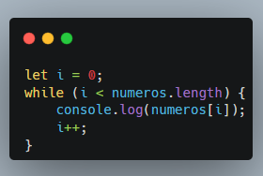
ITERACIÓN
ARREGLOS
while: Se usa cuando no se sabe de antemano cuántas iteraciones se necesitan.

Slide 21
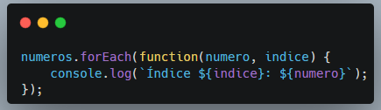
ITERACIÓN
ARRAYLIST
JavaScript incorpora el paradigma de programación funcional a través de métodos de arreglo que tratan las funciones como ciudadanos de primera clase. Estos métodos promueven código más declarativo y menos propenso a errores.
forEach: Ideal para efectos secundarios como logging o modificación de elementos externos. No retorna un nuevo arreglo.

Slide 22
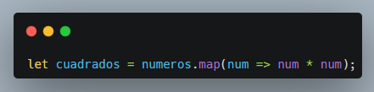

ITERACIÓN
ARRAYLIST
map: Fundamental para transformaciones inmutables. Crea un nuevo arreglo aplicando una función a cada elemento.
filter: Implementa filtrado declarativo basado en predicados. Retorna un nuevo arreglo con elementos que cumplen la condición.

Slide 23
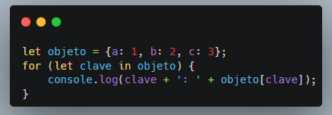
ITERACIÓN
ITERADORES JAVASCRIPT
JavaScript implementa el protocolo de iteración a través del concepto de iterables e iteradores, proporcionando una interfaz uniforme para recorrer diferentes tipos de colecciones. Este sistema es la base de construcciones modernas como for...of y destructuring.
for...in: Específicamente diseñado para enumerar propiedades enumerables de objetos. Es importante notar que itera sobre claves, no valores.

Slide 24
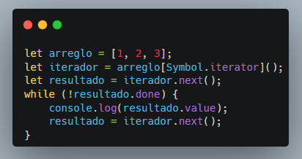
ITERACIÓN
ITERADORES JAVASCRIPT
Iterador con Symbol.iterator: Permite crear iteradores personalizados implementando el protocolo de iteración. Útil para estructuras de datos customizadas.

Slide 25
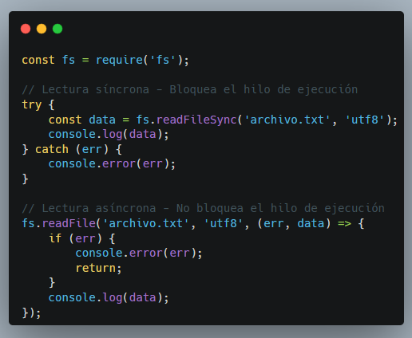
LECTURA DE ARCHIVOS
El manejo de archivos en JavaScript varía significativamente según el entorno de ejecución. En Node.js, el módulo fs proporciona acceso completo al sistema de archivos, mientras que en navegadores, las APIs están restringidas por seguridad.
FILESYSTEM (Node.js)
Node.js ofrece APIs tanto síncronas como asíncronas para operaciones de archivo. Las operaciones asíncronas son preferibles para mantener la naturaleza no-bloqueante de Node.js, especialmente en aplicaciones de servidor.

Slide 26
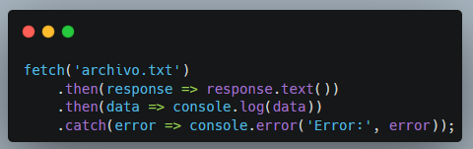
LECTURA DE ARCHIVOS
FETCH API (Browser)
En entornos de navegador, la Fetch API permite cargar recursos de manera asíncrona. Está basada en promesas y es la evolución moderna de XMLHttpRequest.

Slide 27
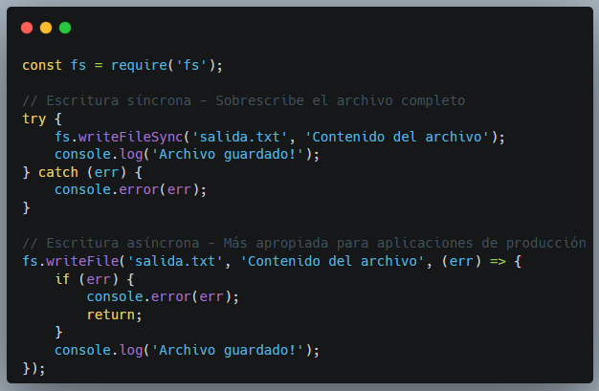
ESCRITURA DE ARCHIVOS
La escritura de archivos en Node.js sigue patrones similares a la lectura, ofreciendo opciones síncronas y asíncronas. La gestión adecuada de streams es crucial para el manejo eficiente de archivos grandes.
FILESYSTEM (Node.js)
Las operaciones de escritura pueden ser destructivas o aditivas, dependiendo de los flags utilizados. Es importante manejar errores apropiadamente para evitar pérdida de datos.

Slide 28
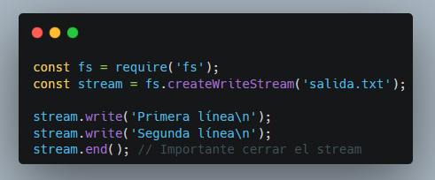
ESCRITURA DE ARCHIVOS
STREAMS (Node.js)
Los streams proporcionan una interfaz eficiente para manejar datos que no caben en memoria o que se procesan gradualmente. Son especialmente útiles para archivos grandes o procesamiento en tiempo real.

Slide 29
CONCEPTOS CLAVE APRENDIDOS
Arreglos en JavaScript
Estructura de datos de tamaño dinamico
Acceso a elementos por índice
Uso de length para obtener la longitud
Se recorre con bucles (for, for-each)
Estructuras de Datos en Java
Uso de objetos nativos (Array, Object, Map, Set)
Diferencias entre primitivos y objetos
Métodos como push(), pop(), shift(), unshift()
Métodos funcionales como map(), filter(), reduce()

Slide 30
CONCEPTOS CLAVE APRENDIDOS
Iteración en Java
Repetición con bucles (for, while, do-while)
for-each para recorrer colecciones fácilmente
for...in para recorrer propiedades de objetos
Uso de break, continue, y return
Métodos de arreglo para iteración funcional
Lectura de Archivos
En Node.js: módulo fs y sus métodos síncronos/asíncronos
En navegador: Fetch API y File API
Manejo de promesas y callback
Uso de try-catch para manejo de errores

Slide 31
CONCEPTOS CLAVE APRENDIDOS
Escritura de Archivos
En Node.js: fs.writeFile(), fs.writeFileSync()
Streams para archivos grandes
Opciones para sobrescribir o agregar contenido
Manejo de errores y callbacks

Slide 32
VALORES
Perseverancia: Frecuentemente requieren un alto nivel de comprensión llegar a entender el funcionamiento de estructuras de datos.
Pensamiento Lógico: Es necesario razonar paso a paso el proceso completo del funcionamiento de un programa y cómo se alamcenan los datos.
Disciplina: Es requerido que el estudiante desarrolle hábitos de estudio y posteriormente por cuenta propia llevar a la práctica la teoría.

Slide 33
REFERENCIAS
MDN Web Docs. JavaScript Documentation. developer.mozilla.org/en-US/docs/Web/JavaScript
Node.js Documentation. nodejs.org/en/docs
ECMAScript 2015+ Specification

Slide 34

¡GRACIAS POR SU ATENCIÓN!
DUDAS
RECUERDA QUE TENEMOS NUESTRO FORO SEMANAL DONDE PUEDES CONSULTAR CUALQUIER DUDA QUE TE SURJA EN LA SEMANA

